Slide 1
Chào mừng các em

Slide 2
Mở đầu

Slide 3
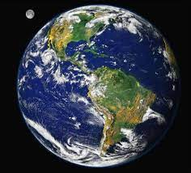
Câu hỏi: Con người có thể đi từ bán cầu này sang bán cầu kia thông qua một đường hầm xuyên qua lòng Trái Đất không? Vì sao?

Slide 4
BÀI 4: SỰ HÌNH THÀNH TRÁI ĐẤT, VỎ TRÁI ĐẤT VÀ VẬT LIỆU CẤU TẠO VỎ TRÁI ĐẤT

Slide 5
1. Nguồn gốc hình thành Trái Đất.
HOẠT ĐỘNG CẶP ĐÔI:
HS xem video sau + tìm hiểu mục 1 - SGK, kết hợp với kiến thức của bản thân để trả lời câu hỏi:
Cho biết nguồn gốc hình thành Trái Đất.

Slide 6
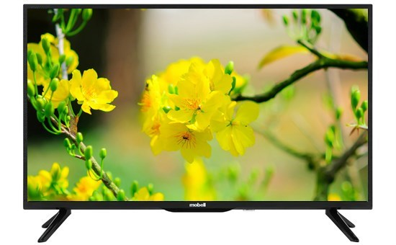
VIDEO GIỚI THIỆU VỀ SỰ HÌNH THÀNH TRÁI ĐẤT

Slide 8
2. Đặc điểm của Vỏ Trái Đất
Nội dung | Vỏ TĐ
Độ dày | 5 - 70 Km (5 km - vỏ đại dương, 70 km - vỏ LĐ)
Các kiểu chính | Vỏ lục địa và vỏ đại dương
TP vật chất cấu tạo chủ yếu | 3 tầng đá - Tầng trầm tích: do các vật liệu nhỏ, nén chặt tạo thành, ko liên tục và có độ dày không đều. - Tầng granit: gồm các loại đá nhẹ (như đá Granit và các loại đá nhẹ tương tự như đá Granit) tạo nên. - Tầng badan: gồm các loại đá nặng hơn (như đá badan và các loại đá có tinh chất tương tự như đá bá dan) tạo nên.
Vỏ lục địa | Vỏ đại dương
Phân bố ở lục địa và một phần dưới mực nước biển. | Phân bố ở các nền đại dương, dưới tầng nước biển.
Bề dày trung bình: 35-40 km (ở miền núi cao đến 70-80 km) | Bề dày trung bình là 5-10 km.
Cấu tạo gồm ba lớp đá: trầm tích, granit và badan. | Không có lớp đá granit.

Slide 9
3. Vật liệu cấu tạo vỏ Trái Đất.
HS đọc SGK, kết hợp vốn hiểu biết của bản thân và trao đổi với bạn bên cạnh để trả lời câu hỏi:
Nêu các vật liệu cấu tạo vỏ Trái Đất?
Đá là 1 tập hợp của 1 hay nhiều khoáng vật, là bộ phận chủ yếu cấu tạo nên vỏ Trái Đất, gồm có 3 nhóm:
Đá mácma (đá granit, đá ba dan…)
Đá trầm tích (đá vôi, sa thạch..)
Đá biến chất ( đá gơ nai, đá hoa, đá phiến …)

Slide 10
LUYỆN TẬP
Câu hỏi 1: Nêu đặc điểm các tầng đá của vỏ Trái Đất.
Câu hỏi 2: Theo nguồn gốc, các loại đá cấu tạo nên vỏ Trái Đất gồm mấy nhóm? Các nhóm đá được hình thanh như thế nào?

Slide 11
LUYỆN TẬP
Câu hỏi 1: Đặc điểm các tầng đá của vỏ Trái Đất.
3 tầng đá
- Tầng trầm tích: do các vật liệu nhỏ, nén chặt tạo thành, ko liên tục và có độ dày không đều.
- Tầng granit: gồm các loại đá nhẹ (như đá Granit và các loại đá nhẹ tương tự như đá Granit) tạo nên.
- Tầng badan: gồm các loại đá nặng hơn (như đá badan và các loại đá có tinh chất tương tự như đá bá dan) tạo nên.

Slide 12
LUYỆN TẬP
Câu hỏi 2: Theo nguồn gốc, các loại đá cấu tạo nên vỏ Trái Đất gồm mấy nhóm? Các nhóm đá được hình thanh như thế nào?
Gồm có 3 nhóm:
+ Đá mácma (đá granit, đá ba dan…) được tạo thanh do các quá trinh ngưng kết của các silicat nóng chảy.
+ Đá trầm tích (đá vôi, sa thạch..) hình thành trong các vùng trũng do sự lắng tụ và nén chặt các vật liệu vụn nhỏ.
+ Đá biến chất ( đá gơ nai, đá hoa, đá phiến …) được thanh tạo từ đá mac ma hoặc đá trầm tích bị biến đổi sâu sắc do tác động của áp suất, nhiệt độ

Slide 13
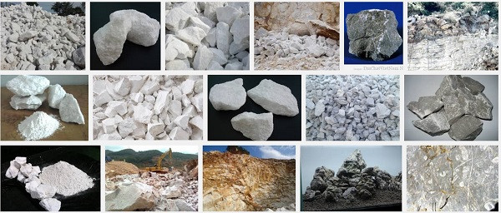
VẬN DỤNG
Đá vôi là loại một loại đá trầm tích, về thành phần hóa học chủ yếu là khoáng vật calcit và aragonit (các dạng kết tinh khác nhau của cacbonat calci CaCO₃). Đá vôi ít khi ở dạng tinh khiết, mà thường bị lẫn các tạp chất như đá phiến silic, silica và đá mácma cũng như đất sét, bùn, cát, bitum... nên nó có màu sắc từ trắng đến màu tro, xanh nhạt, vàng và cả màu hồng sẫm, màu đen.
Đá vôi phân bố nhiều ở vùng núi Đông Bắc.
* Hãy tìm hiểu nguồn gốc hình thành và các vùng phân bố của đá vôi Việt Nam?

Slide 14
HƯỚNG DẪN VỀ NHÀ
NOTE:
ĐỌC TRƯỚC BÀI 5
HOÀN THÀNH CÂU HỎI PHẦN VẬN DỤNG

Slide 15
CẢM ƠN QUÝ THẦY CÔ VÀ CÁC EM

